Slide 1
项目三 猪的生物学特性与品种
任务1 猪的生物学特性及行为学特性

Slide 2
目的要求:
知识目标：了解猪的生物学特性和行为习性。
能力目标：能根据猪的生物学特性和行为习性进行科学饲养。
职业素养：善于观察。

Slide 3
二、猪的行为学特性
（一）采食行为
喜爱甜食；
湿料＞颗粒料＞粉料；
白天采食次数＞晚间采食次数；
饮水量受温、湿度，饲料类型影响；
群饲猪采食量增加。
Notes:
当图网 www.99ppt.com

Slide 4
二、猪的行为学特性
（二）排泄行为
“三角定位”明显。不在吃睡的地方排粪尿；能定点排粪尿
（三）群居行为
猪群内部有等级制、个体之间保持熟悉，和睦相处、重新组群时，会发生激烈的争斗，直到重组成新的社群结构。
Notes:
当图网 www.99ppt.com

Slide 5
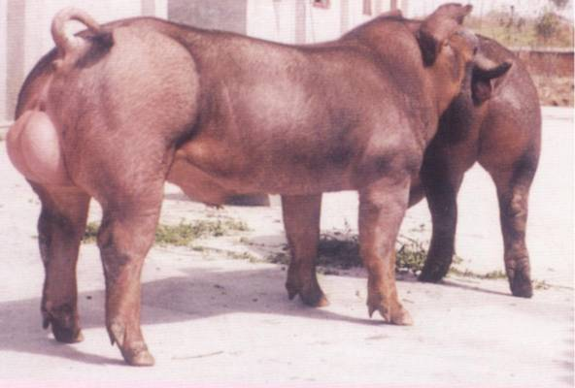
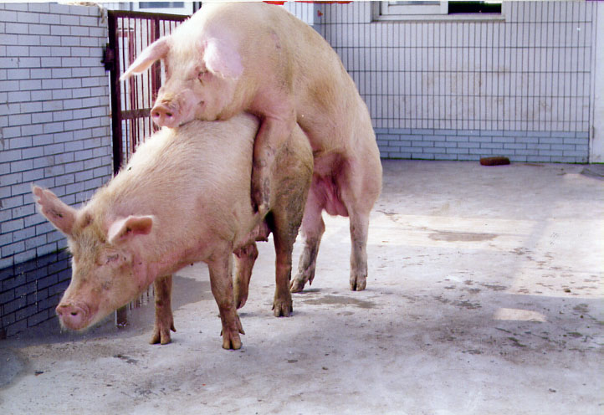
二、猪的行为学特性
（四）争斗行为
进攻、防御、躲避、守势
（五）性行为
发情、求偶、交配
Notes:
当图网 www.99ppt.com

Slide 6
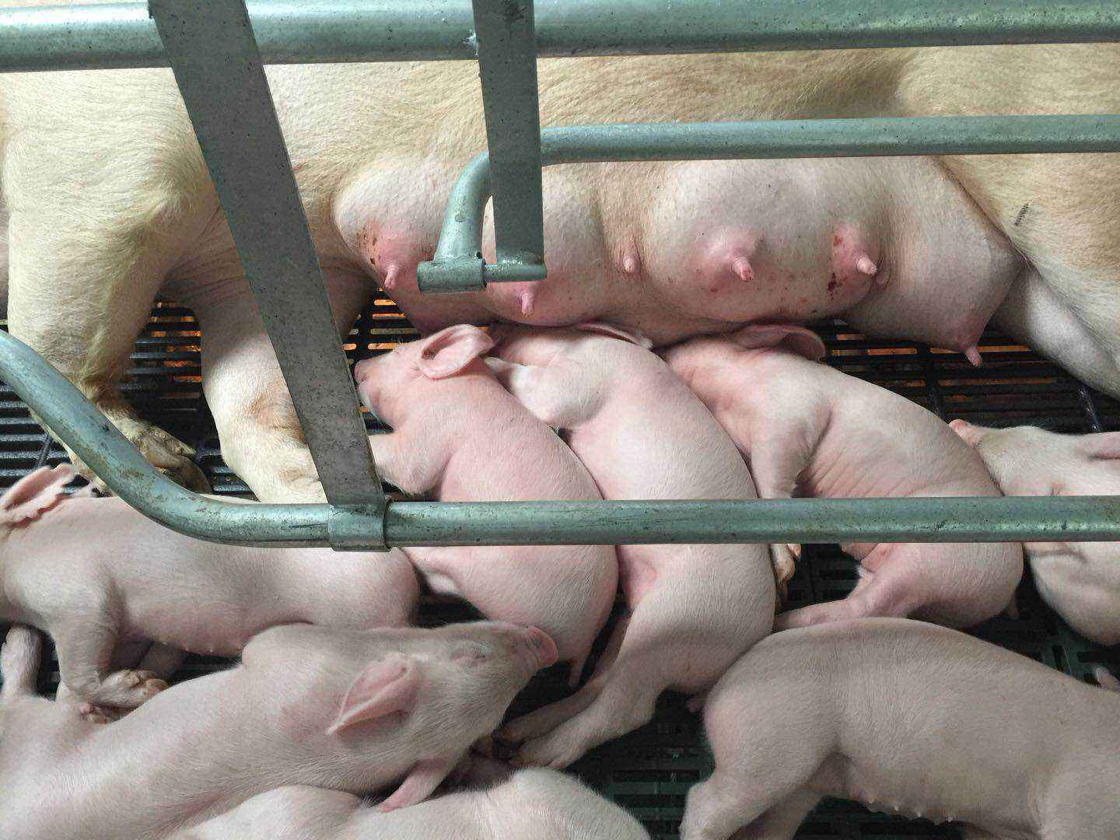
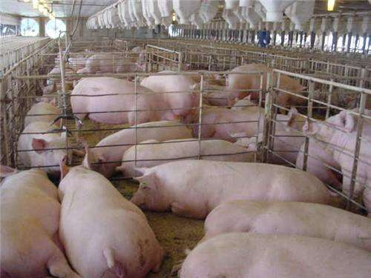
二、猪的行为学特性
（六）母性行为
叼草絮窝、哺乳、哺育、保护仔猪
（七）活动与睡眠
明显的昼夜节律，活动多数在白天，休息高峰在半夜，清晨8时左右休息最少。
（八）后效行为
即后天获得的条件反射行为。可通过训练调教形成良好的行为。
Notes:
当图网 www.99ppt.com

Slide 7
谢
谢
观
看
Notes:
访问当图网 www.99ppt.com 专业的模板网站 为您提供更多优质模板

